Slide 1
Plan National de Formation - 16 janvier 2019
CYCLE TERMINAL DES SCIENCES DE L’INGÉNIEUR
Programmation Python en Sciences de l’Ingénieur
Stéphanie TEXIER
Vincent MONTREUIL

Slide 2
Plan National de Formation - 16 janvier 2019
CYCLE TERMINAL DES SCIENCES DE L’INGÉNIEUR
Quelques mots sur Python….
Langage interprété (script) multiplateformes
Syntaxe assez simple à appréhender
Nombreuses bibliothèques gratuites offrant une large gamme de possibilité allant du bas niveau vers des fonctionnalités de plus haut niveau
Nombreux tutoriels sur internet permettant un assemblage rapide de fonctionnalités

Slide 3
Plan National de Formation - 16 janvier 2019
CYCLE TERMINAL DES SCIENCES DE L’INGÉNIEUR
Les possibilités offertes par Python permettent de le mobiliser dans des activités variées
Mise en place d’une centrale d’acquisition (mesure prolongée dans le temps, etc.)
Calcul scientifique
Interface entre différentes technologies pour de l’échange de données (base de données, réseaux, etc.)
Développement d’IHM

Slide 4
Plan National de Formation - 16 janvier 2019
CYCLE TERMINAL DES SCIENCES DE L’INGÉNIEUR
Utilisation possible de Python dans le cadre d’un projet
Contexte : Rénovation thermique des bâtiments anciens
Objectif : Mesure non-destructive de la résistance thermique de parois extérieures de composition inconnue sur un bâtiment
Principe de la solution imaginée :
Mesure du flux thermique et
de l’écart de températures

Slide 5
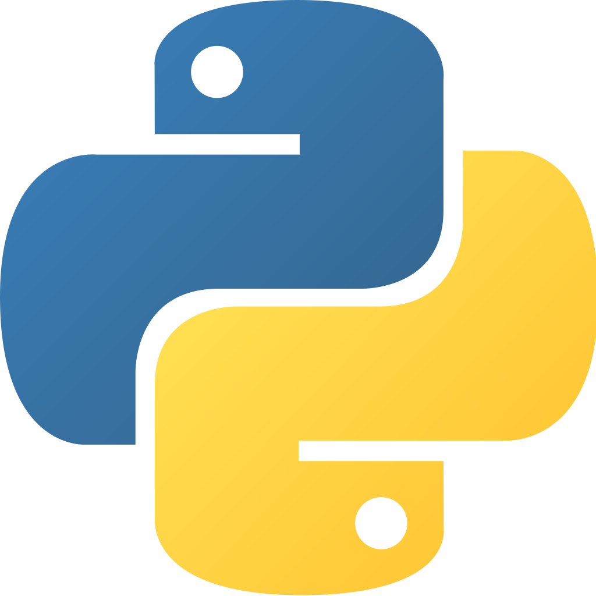
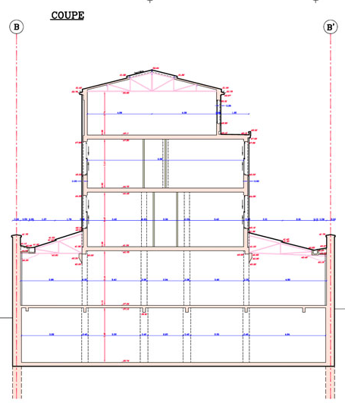
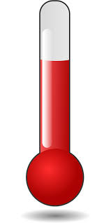
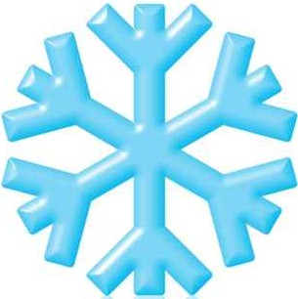
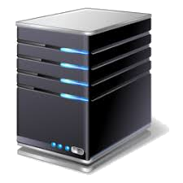
Plan National de Formation - 16 janvier 2019
CYCLE TERMINAL DES SCIENCES DE L’INGÉNIEUR
Text
Acquisition des données sur la durée
Transmission des données vers le serveur
Calcul scientifique
IHM
Tint1
Flux thermique
Tint2

Slide 6
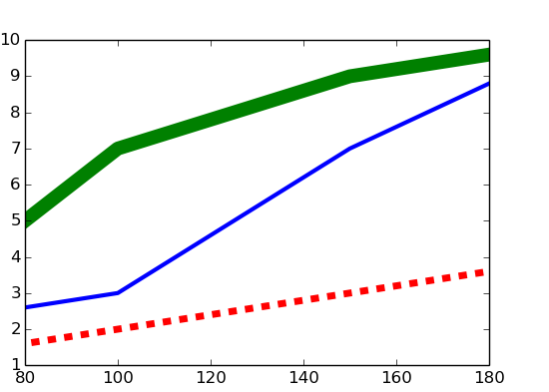
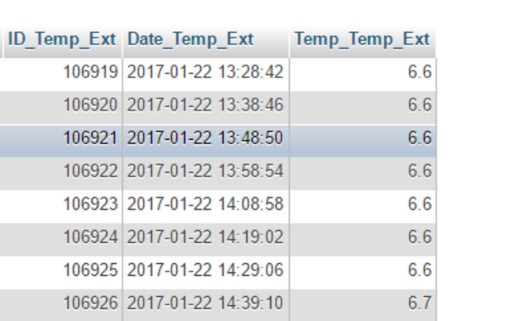
Plan National de Formation - 16 janvier 2019
CYCLE TERMINAL DES SCIENCES DE L’INGÉNIEUR
Structure possible du prototype
&
Base de données
Carte Arduino
+
Shields
Capteurs
Temp_Temp_Ext
Grandeurs
Physiques
ID_Temp_Ext
Actionneurs
Serveur web
Notes:
Arduino et Python
Objectif : Acquérir les valeurs des différentes températures afin d’en assurer l’exploitation.
La carte Arduino permet de faire l’acquisition de signaux par l’intermédiaire de capteurs qu’ils soient numériques ou analogiques. Elle va convertir ces derniers en signaux numériques grâce au CAN (10 bits) intégré à la carte micro contrôlé. Il est ensuite possible de transférer ces données par le port série vers l’ordinateur avec Python. Toujours avec Python, les données peuvent alors être stockées dans une base de données et il est possible d’en assurer le traitement numérique. De plus, il est également possible de créer une interface pour interagir via un serveur web avec la carte d’acquisition. Cela permet par exemple d’interroger les capteurs et de piloter les actionneurs par l’ordinateur.
Carte Arduino :
coût modique
système d’acquisition performant
système évolutif et paramétrable par l’utilisateur selon ses besoins
De nombreux modules et interfaces développés pour Arduino à des prix abordables
Facilité d’accès à des ressources
Python :
langage libre et multi-plateformes (Linux,Windows, macOS)
prise en main très rapide
spécialisation dans le calcul scientifique, le stockage des données, leur représentation sous forme de graphiques et la simulation

Slide 7
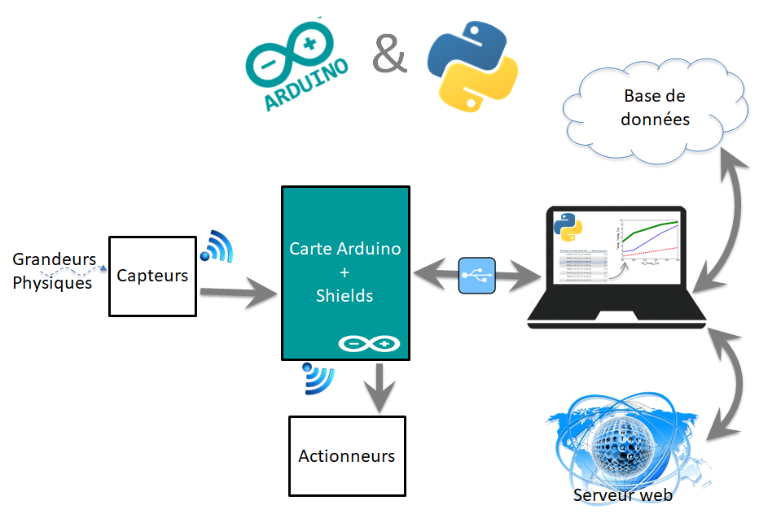
Plan National de Formation - 16 janvier 2019
CYCLE TERMINAL DES SCIENCES DE L’INGÉNIEUR
Arduino :
Arduino IDE
Bibliothèques si modules additionnels (xbee, RF, …)
Python :
Python 3
Bibliothèque Pyserial
Module intégré Tkinter
Bibliothèque Matplotlib → pyplot
Module SQLite
Notes:
Arduino IDE : l‘environnement de développement intégré officiel arduino
Bibliothèque si modules additionnels fonctions pour utilisation simplifiée des shields
Python3 : indispensable
Pyserial : c'est la bibliothèque python qui permet de faire de la communication série
Tkinter : permet de réaliser simplement des interfaces graphiques
Pyplot : pour la réalisation des graphiques analogie avec matlab
SQLite : module pour la création et la gestion de base de données :

Slide 8
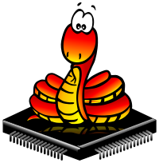
Plan National de Formation - 16 janvier 2019
CYCLE TERMINAL DES SCIENCES DE L’INGÉNIEUR
Micropython
Portage du langage Python3
une sélection de bibliothèques Python
un accès bas niveau matériel
Ensemble adapté au prototypage rapide
cycle de développement plus court
fonctionnalités étendues
Portabilité sur plusieurs microcontrôleurs
Evolution de l’offre des cartes de développement
Notes:
Implémentation du langage de programmation libre Python adapté au monde des microcontrôleurs.
Projet lancé en 2013 sur Kickstarter pour financer le portage d'une version légère de Python sur des microcontrôleurs.
Il est associé à un matériel spécifiquement développé pour ce système mais plusieurs autres cartes sont également supportées : les ESP8266, les ESP32, des cartes à base de STM32
Ensemble adapté au prototypage rapide (pas de compilateur compliqué, pas d’environnement de développement lourd, codage intuitif (du Python), utilisation de bibliothèques, cycle de développement plus court)

Slide 9
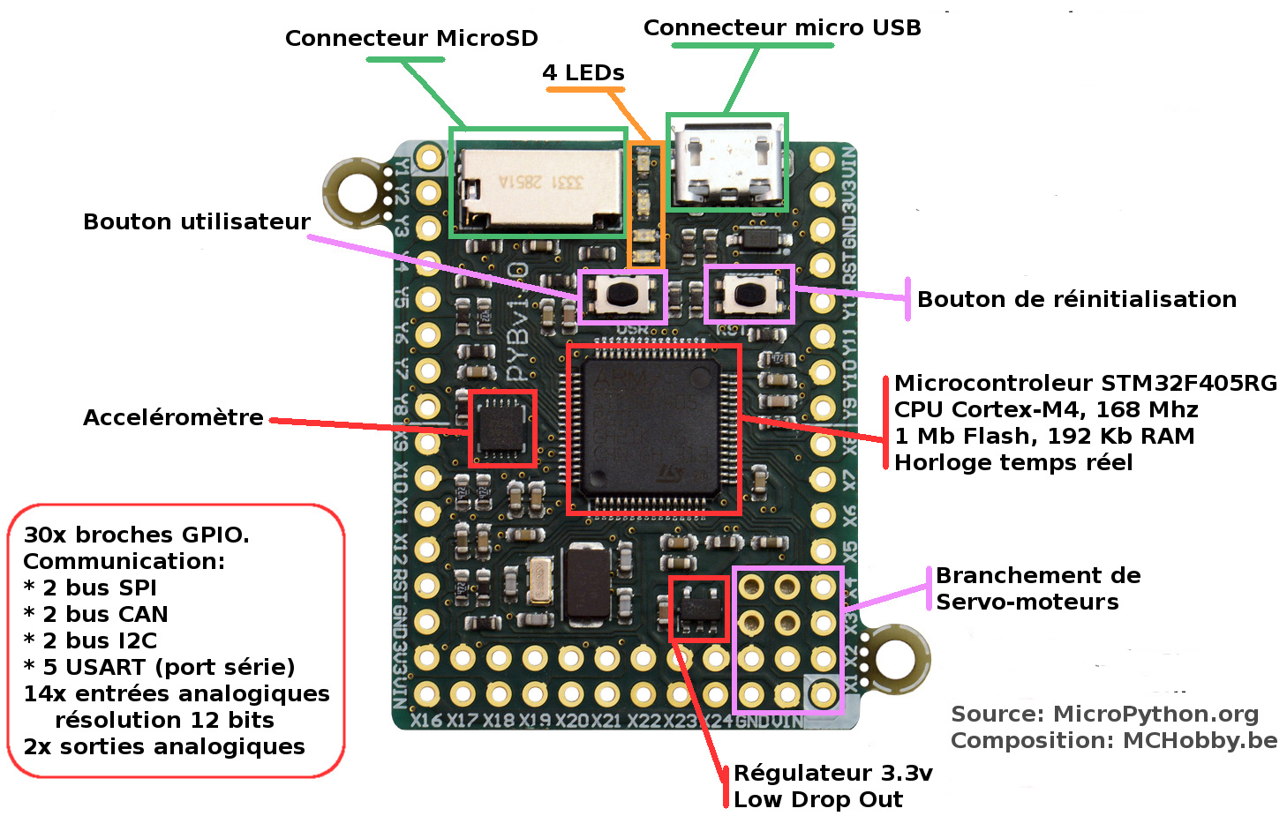
Plan National de Formation - 16 janvier 2019
CYCLE TERMINAL DES SCIENCES DE L’INGÉNIEUR
Pyboard
33 x 40mm
Pycom : cartes « cœur » et « extension »
Notes:
Pyboard : on démarre à 40€ voire moins sur version lite Pyboard : carte originelle officielle
Des cartes de chez Pycom : Pycom : des cartes "coeurs" complétées par des cartes "extension « Wipy, Lopy …
On démarre à 44€ avec module wifi !
De plus en plus de constructeurs fabriquent des cartes à microcontrôleurs qui exécutent MicroPython (https://www.digikey.fr/fr/articles/techzone/2017/sep/develop-real-time-mcu-based-applications-micropython).
Micropython est suffisamment compact pour s’adapter à tailles faibles d’espace de code et de RAM.
Il est open source et portable sur plusieurs microcontrôleurs.
Il faut parfois, des cartes avec des puissances de calcul adaptées aux bibliothèques utilisées (exemple openCV pour le traitement d’images).

